Slide 1



Tọa đàm văn chương
Ngọc nữ về tay chân chủ - sức sống của một tác phẩm truyền kì

Slide 2

KHUNG CHƯƠNG TRÌNH
STT | Nội dung chương trình | Thời gian
1 | Ổn định vị trí, MC giới thiệu chương trình | 2’
2 | Sân khấu hóa tác phẩm (thay phần đọc diễn cảm) | 15’
3 | Khám phá cốt truyện | 15’
4 | Khám phá nhân vật | 15’
5 | Khám phá không gian, thời gian, yếu tố kì ảo trong truyện | 15’
6 | Khám phá chủ đề, thông điệp từ tác phẩm | 15’
7 | MC tuyên bố bế mạc, cảm ơn và mời các nhóm chụp ảnh lưu niệm | 8'

Slide 3
PHỤ TRÁCH NỘI DUNG TỌA ĐÀM
Nhóm | Nhiệm vụ
Nhóm 1 | Sân khấu hóa tác phẩm Ngọc nữ về tay chân chủ
Nhóm 2 | Tìm hiểu về cốt truyện (Tóm tắt các sự việc chính của tác phẩm. Cốt truyện này khiến em liên tưởng tới truyện dân gian nào? Đặc điểm của truyện truyền kì được thể hiện như thế nào qua cốt truyện Ngọc nữ về tay chân chủ?)
Nhóm 3 | Tìm hiểu về nhân vật (Liệt kê các nhân vật có trong truyện. Giới thiệu đặc điểm tính cách của từng nhân vật. Các nhân vật trong truyện thể hiện đặc điểm nào của truyện truyền kì?)
Nhóm 4 | Tìm hiểu về không gian, thời gian và yếu tố kì ảo trong truyện (Xác định không gian, thời gian trong truyện. Nhận xét về không gian, thời gian đó. Chỉ ra và nêu tác dụng của các yếu tố kì ảo trong câu chuyện)
Nhóm 5 | Tìm hiểu về chủ đề, thông điệp của tác phẩm (Câu chuyện có gì sáng tạo so với cốt truyện dân gian Sơn Tinh, Thủy Tinh? Kết thúc câu chuyện gợi cho em suy nghĩ gì? Chủ đề tác phẩm là gì? Em rút ra thông điệp nào từ tác phẩm?)

Slide 4
PHỤ TRÁCH NỘI DUNG TỌA ĐÀM
Sau mỗi phần trình bày nội dung nghiên cứu trong buổi tọa đàm, mỗi nhóm tham gia đều tổ chức hoạt động trò chơi / trải nghiệm / tương tác với người nghe (các nhóm khác) về nội dung mà nhóm đã nghiên cứu và trình bày. Tổng thời gian trình bày nội dung nghiên cứu và tổ chức hoạt động tương tác là 15 phút.

Slide 5
ĐÁNH GIÁ CHẤT LƯỢNG NỘI DUNG THAM GIA TỌA ĐÀM CỦA CÁC NHÓM
Nhóm | Tiêu chí chấm điểm hoạt động nhóm | Tiêu chí chấm điểm hoạt động nhóm | Tiêu chí chấm điểm hoạt động nhóm | Tiêu chí chấm điểm hoạt động nhóm | Tiêu chí chấm điểm hoạt động nhóm | Điểm thưởng tham gia hoạt động của các nhóm
Nhóm | Nội dung báo cáo | Hình thức sản phẩm | Phong cách thuyết trình | Đảm bảo thời gian | Phối hợp tốt giữa các thành viên | Điểm thưởng tham gia hoạt động của các nhóm
Nhóm | 4 điểm | 2 điểm | 2 điểm | 0.5 điểm | 1.5 điểm | 0.25 điểm / câu
1
2
3
4
5

Slide 6
ĐÁNH GIÁ MỨC ĐỘ ĐÓNG GÓP CỦA CÁ NHÂN TRONG HOẠT ĐỘNG NHÓM
TIÊU CHÍ ĐÁNH GIÁ | CÁC MỨC ĐỘ | CÁC MỨC ĐỘ | CÁC MỨC ĐỘ | CÁC MỨC ĐỘ
TIÊU CHÍ ĐÁNH GIÁ | 2.0 | 1.5 | 1.0 | 0.5
1. Nhận nhiệm vụ | Xung phong nhận nhiệm vụ | Vui vẻ nhận nhiệm vụ khi được giao | Đồng ý nhận nhiệm vụ khi được giao | Miễn cưỡng hoặc từ chối khi nhận nhiệm vụ
2. Tham gia xây dựng kế hoạch hoạt động | - Nhiệt tình, tích cực, chủ động bày tỏ ý kiến, tham gia xây dựng kế hoạch hoạt động. - Biết lắng nghe, tôn trọng, xem xét các ý kiến, quan điểm của mọi người. | - Tham gia đóng góp ý kiến xây dựng kế hoạch hoạt động sóng đôi lúc chưa nhiệt tình, chủ động. - Đôi lúc chưa biết lắng nghe, tôn trọng ý kiến của các thành viên khác trong nhóm. | - Chỉ tham gia ý kiến xây dựng kế hoạch hoạt động khi được hỏi. - Ít khi chịu lắng nghe, tôn trọng ý kiến của thành viên khác trong nhóm. | - Từ chối không tham gia hoặc tham gia nhưng không có ý kiến xây dựng kế hoạch. - Không lắng nghe và tôn trọng ý kiến của các thành viên khác trong nhóm.
3. Thực hiện nhiệm vụ và hỗ trợ, giúp đỡ các thành viên | Cố gắng, nỗ lực hoàn thành nhiệm vụ của bản thân, đồng thời chủ động hỗ trợ các thành viên khác trong nhóm. | Cố gắng, nỗ lực hoàn thành nhiệm vụ của bản thân nhưng chưa chỉ động hỗ trợ các thành viên khác. | Ít cố gắng, nỗ lực hoàn thành nhiệm vụ của bản thân và ít khi hỗ trợ người khác. | Không cố gắng hoàn thành nhiệm vụ của bản thân và không hỗ trợ những thành viên khác.
4. Tôn trọng quyết định chung – Trách nhiệm với công việc | Tôn trọng quyết địnhNchung của cả nhóm. Chịu trách nhiệm cao về kết quả làm việc chung. | Đôi khi không tôn trọng quyết định chung của cả nhóm. Chịu một phần trách nhiệm nhất định về kết quả làm việc chung. | Nhiều lúc không tôn trọng quyết định chung của cả nhóm. Chưa sẵn sàng chịu trách nhiệm về kết quả làm việc chung. | Không tôn trọng quyết định chung của cả nhóm. Không chịu trách nhiệm về kết quả làm việc chung.
5. Kết quả làm việc | Thực hiện đầy đủ, sáng tạo nhiệm vụ được giao, đúng thời hạn quy định. | Thực hiện đầy đủ nhiệm vụ được giao, đảm bảo tiến độ. | Thực hiện khá đầy đủ nhiệm vụ được giao, chưa đảm bảo tiến độ. | Không hoàn thành nhiệm vụ được giao.

Slide 7
ĐÁNH GIÁ MỨC ĐỘ ĐÓNG GÓP CỦA CÁ NHÂN TRONG HOẠT ĐỘNG NHÓM
Thang điểm xếp loại đánh giá mức độ đóng góp của cá nhân trong hoạt động nhóm | Thang điểm xếp loại đánh giá mức độ đóng góp của cá nhân trong hoạt động nhóm | Thang điểm xếp loại đánh giá mức độ đóng góp của cá nhân trong hoạt động nhóm | Thang điểm xếp loại đánh giá mức độ đóng góp của cá nhân trong hoạt động nhóm
Xuất sắc | Tốt | Cần cố gắng | Cần cải thiện
9-10 điểm | 7-8.75 điểm | 5-6.75 điểm | Dưới 5 điểm

Slide 8
ĐÁNH GIÁ CHẤT LƯỢNG THÀNH VIÊN THAM GIA TỌA ĐÀM
Kết quả đánh giá hoạt động của từng học sinh được tính như sau:
Điểm nhóm + Điểm thưởng / điểm trừ của phiếu hoạt động cá nhân = điểm từng thành viên
Ghi chú:
Xếp loại cá nhân tham gia hoạt động nhóm | Xuất sắc | Tốt | Cần cố gắng | Cần cải thiện
Điểm thưởng / trừ | + 1 điểm | Giữ nguyên điểm nhóm | -0.5 điểm | -1 điểm

Slide 9
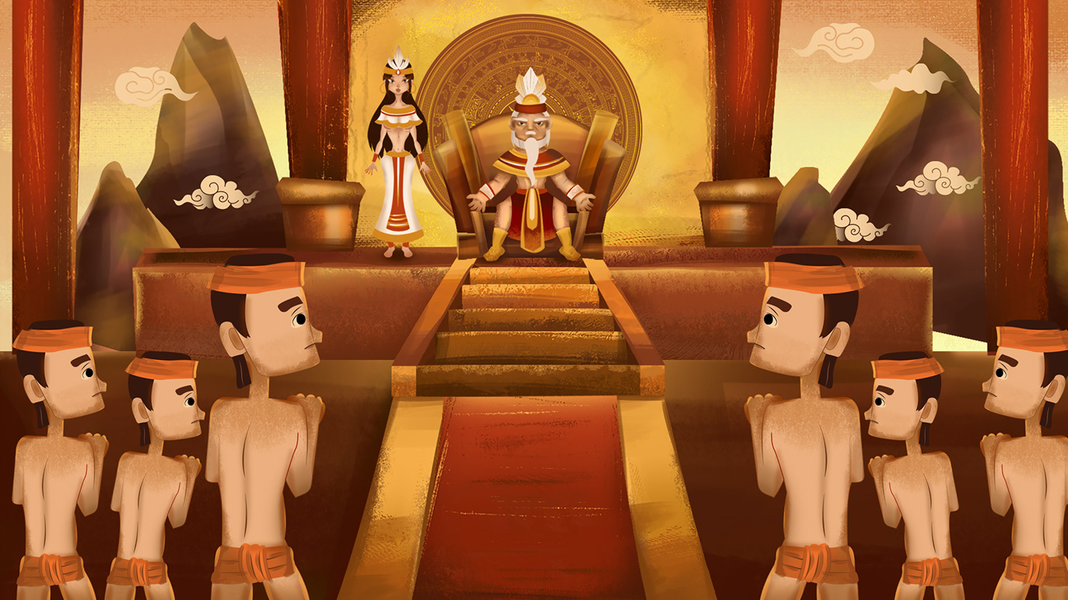
Sân khấu hóa tác phẩm
Ngọc nữ về tay chân chủ

Slide 10
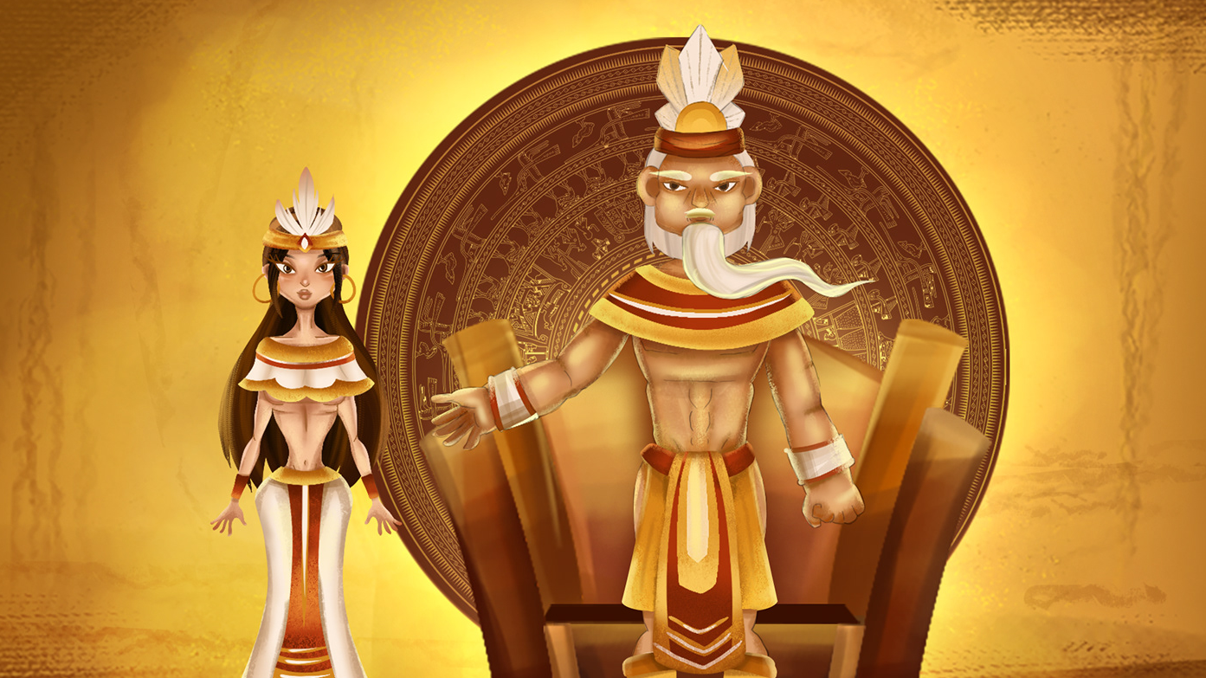
Tìm hiểu về
cốt truyện

Slide 11


Cốt truyện
Ngọc Hoàng mở lầu kén rể để chọn chồng cho con gái là Ngọc Tỷ
Sơn thần và thủy thần đến trổ tài mong được lấy Ngọc Tỷ
Người thứ ba xuất hiện, tuy không có phép thuật nhưng bằng lời nói của mình đã thuyết phục được Ngọc Hoàng
Ngọc Hoàng quyết định gả Ngọc Tỷ cho người đó

Slide 12
Cốt truyện
Cốt truyện mang đặc trưng của truyện truyền kì
Cốt truyện có điểm tương đồng với truyền thuyết Sơn Tinh Thủy Tinh
Cốt truyện được sắp xếp theo trình tự thời gian, mối quan hệ nhân quả

Slide 13
Tìm hiểu về
nhân vật

Slide 14



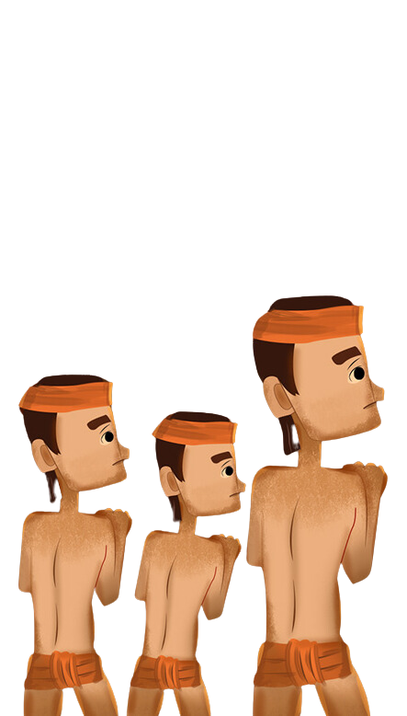
nhân vật
Ngọc Hoàng,
Sơn thần, Thủy thần, người thứ ba

Slide 15
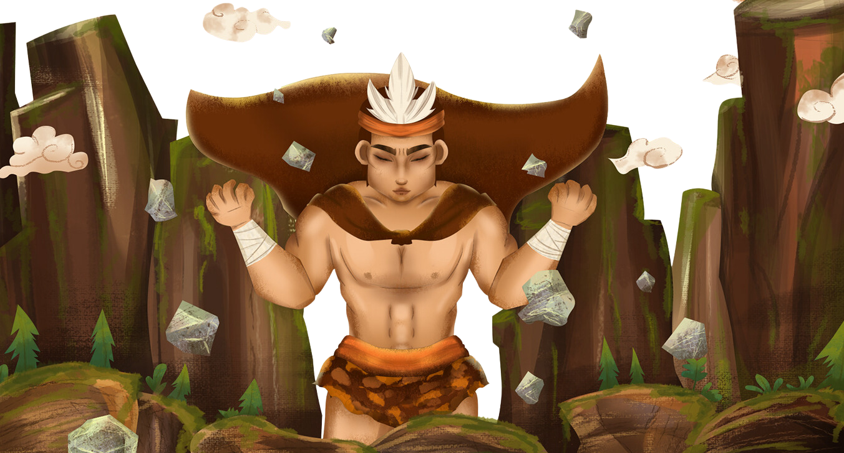
SƠN THẦN
Nguồn gốc, lai lịch: sơn thần cai quản mọi loài trên núi
Tài năng: phép thuật xua tay là hóa cung khuyết thành gò núi có muôn loài chim hay thú lạ tề tựu
Tính cách: tự đắc, kiêu ngạo, thích khoe khoang

Slide 16

thủy THẦN
Nguồn gốc, lai lịch: thủy thần cai quản mọi loài dưới nước
Tài năng: có phép thuật biến vạn ngõ ngàn cửa biến thành biển với muôn hình vạn trạng
Tính cách: tự đắc, kiêu ngạo, thích khoe khoang

Slide 17
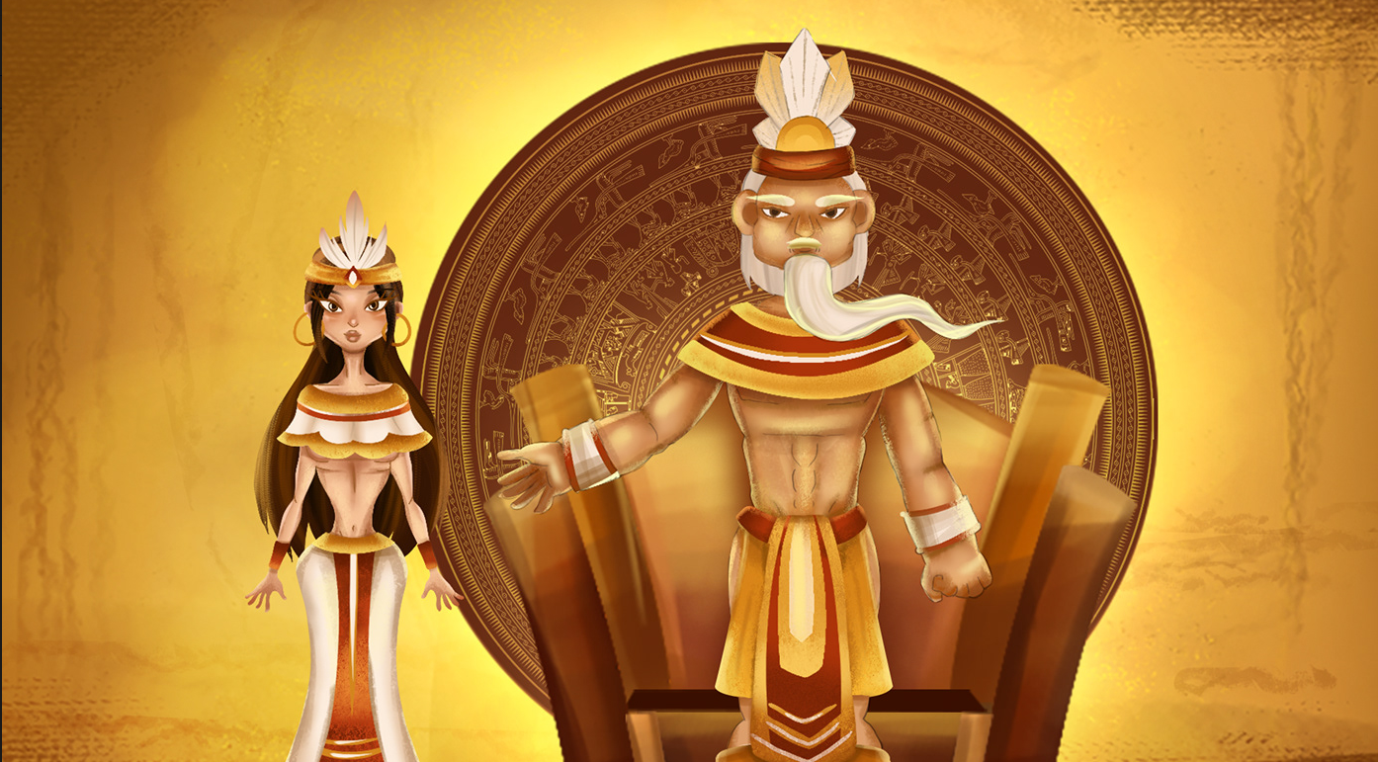
nhân vật
NGƯỜI THỨ BA
Có tài ăn nói
Thể hiện cách đối nhân xử thế khéo léo “Thiên tử trị bên ngoài, hoàng hậu trị bên trong; hải vật sơn hào, hưởng những vị quý ngon trong thiên hạ”

Slide 18
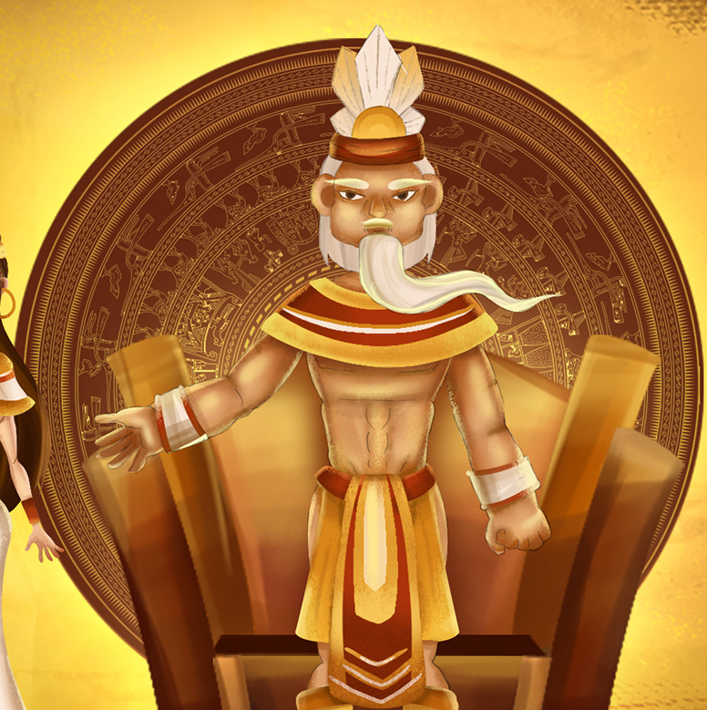
NGỌC HOÀNG
Hết lòng yêu thương con
Có mắt nhìn người, coi trọng người có tấm lòng

Slide 19
Các nhân vật đến từ các thế giới khác nhau mang đặc trưng của truyện truyền kì (thiên đình, thủy cung, sơn cung, trần thế)

Slide 20
Tìm hiểu về
không gian, thời gian trong truyện

Slide 21

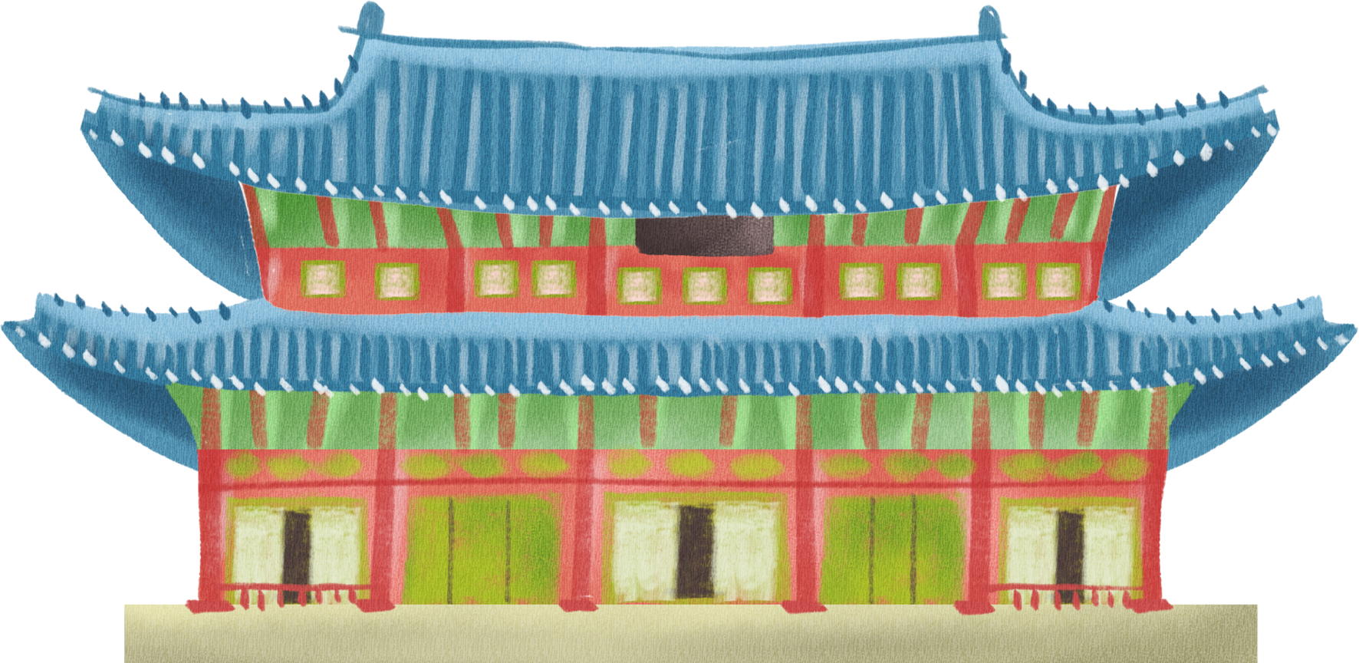

Tìm hiểu về
không gian, thời gian trong truyện
Không gian: thiên đình
Thời gian: thời gian đời người (tuổi vừa đôi tám – 16 tuổi – tuổi dựng vợ gả chồng ngày xưa)
Không gian kì ảo kết hợp cái thực của thời gian đời người

Slide 22
Tìm hiểu về
yếu tố kì ảo trong truyện

Slide 23
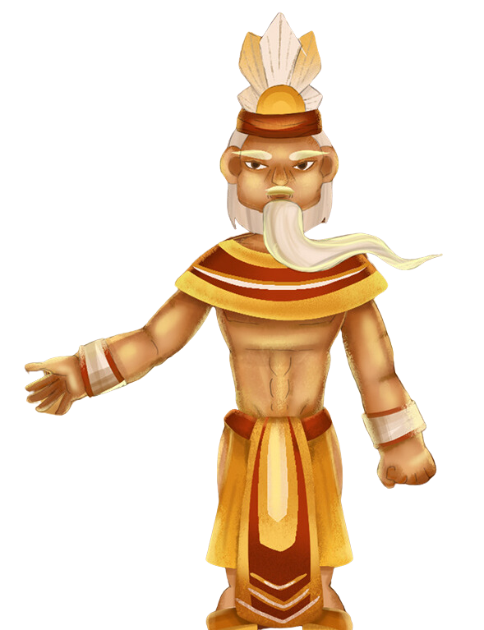
Yếu tố kì ảo trong truyện
Nhân vật kì ảo: Ngọc Hoàng, Sơn thần, Thủy thần
Phép thuật của sơn thần và thủy thần
Vai trò của yếu tố kì ảo
Câu chuyện li kì, hấp dẫn
Yếu tố kì ảo đề cao sức mạnh của sơn thần và thủy thần nhưng với kết thúc của truyện là người chiến thắng đã càng tô đậm thông điệp ca ngợi con người tuy không có phép thuật nhưng có tài năng thực sự đã được chọn làm phò mã, xứng đáng nối ngôi vua trị vì thiên hạ sau này

Slide 24
Tìm hiểu về
CHỦ ĐỀ, THÔNG ĐIỆP truyện

Slide 25
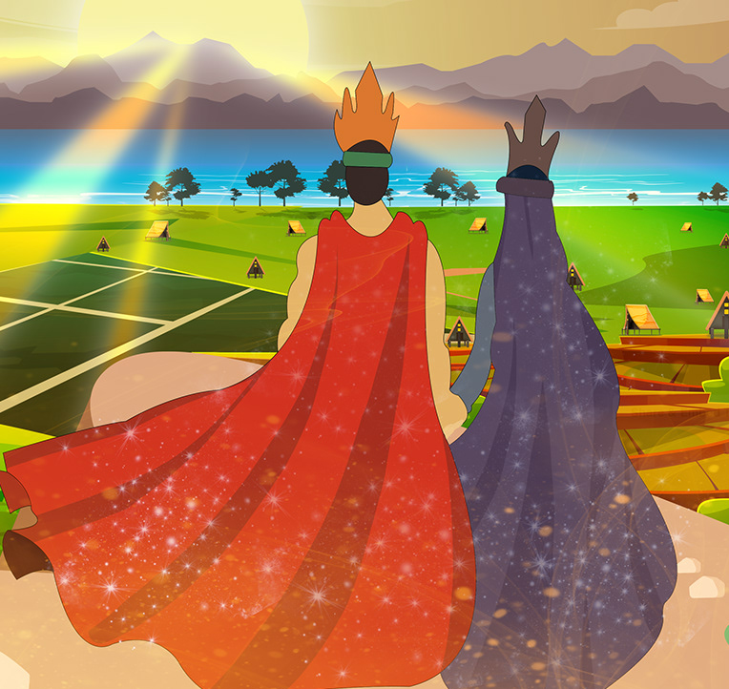
Chủ đề
Ca ngợi vẻ đẹp tài năng của con người
Ca ngợi sự anh minh sáng suốt của Ngọc hoàng
Thông điệp
Không nên khoe khoang, nên khiêm nhường và chân thành
Cần tỉnh táo khi nhìn nhận con người, không nên để vẻ bề ngoài, cách thể hiện bên ngoài không đúng bản chất của người khác khiến mình nhìn nhận sai lệch bản chất sự việc, con người

Slide 26

Trân trọng cảm ơn sự tham gia của các nhóm trong buổi tọa đàm!

Slide 27

Hoạt động đánh giá và rút kinh nghiệm sau tọa đàm
Các nhóm đánh giá mức độ hoàn thành công việc của thành viên trong nhóm theo tiêu chí đã phát hành, có sự thống nhất giữa các thành viên và được GV thông qua
GV và các nhóm nhận xét ưu điểm, hạn chế về nội dung hoạt động của các nhóm. GV công bố điểm đánh giá hoạt động của các nhóm theo tiêu chí đã ban hành
Cá nhân tính điểm cá nhân theo cách tính điểm đã ban hành

Slide 28
BẢNG KIỂM ĐÁNH GIÁ VỞ DIỄN SÂN KHẤU HÓA CỦA NHÓM 1
PHIẾU ĐÁNH GIÁ VỞ DIỄN | PHIẾU ĐÁNH GIÁ VỞ DIỄN | PHIẾU ĐÁNH GIÁ VỞ DIỄN
Tiêu chí | Tiêu chí | Điểm
Hình thức (5.0 đ) | Thể hiện được đầy đủ, chi tiết từ kịch bản. | 3.0
Hình thức (5.0 đ) | Thể hiện sáng tạo và có cảm xúc kịch bản. | 2.0
Nội dung (5.0 đ) | Bối cảnh, đạo cụ, phương tiện biểu diễn…được chuẩn bị phù hợp, công phu. | 1.0
Nội dung (5.0 đ) | Diễn viên thuộc thoại, diễn xuất tự nhiên. | 2.0
Nội dung (5.0 đ) | Diễn viên thể hiện được hình tượng nhân vật có cảm xúc, tạo được sự kết nối với người xem | 2.0
Tổng điểm | Tổng điểm | 10

Slide 29
Cảm ơn các em!

